Slide 1

NÁZEV ŠKOLY | BRÁNA, základní škola a mateřská škola Kollárova 456, 509 01 Nová Paka
ČÍSLO PROJEKTU | CZ.1.07/1.4.00/21.3750
NÁZEV PROJEKTU | Rozvoj čtení a práce s informacemi
ČÍSLO A NÁZEV KLÍČOVÉ AKTIVITY | I/2 Inovace a zkvalitnění výuky směřující k rozvoji čtenářské a informační gramotnosti
AUTOR | Mgr. Ema Koťátková
PŘEDMĚT | Český jazyk
NÁZEV DUM | Před usnutím 1
ROČNÍK | 2.
ČÍSLO MATERIÁLU | VY_12_INOVACE_2_04_CJ_Před usnutím 1
DATUM TVORBY | 1.3.2014
ANOTACE | Tento materiál je zařazen do vzdělávací oblasti Jazyk a jazyková komunikace, žáci procvičují čtení s porozuměním, doplňují chybějící slova, odpovídají na otázky k básni.

Slide 2
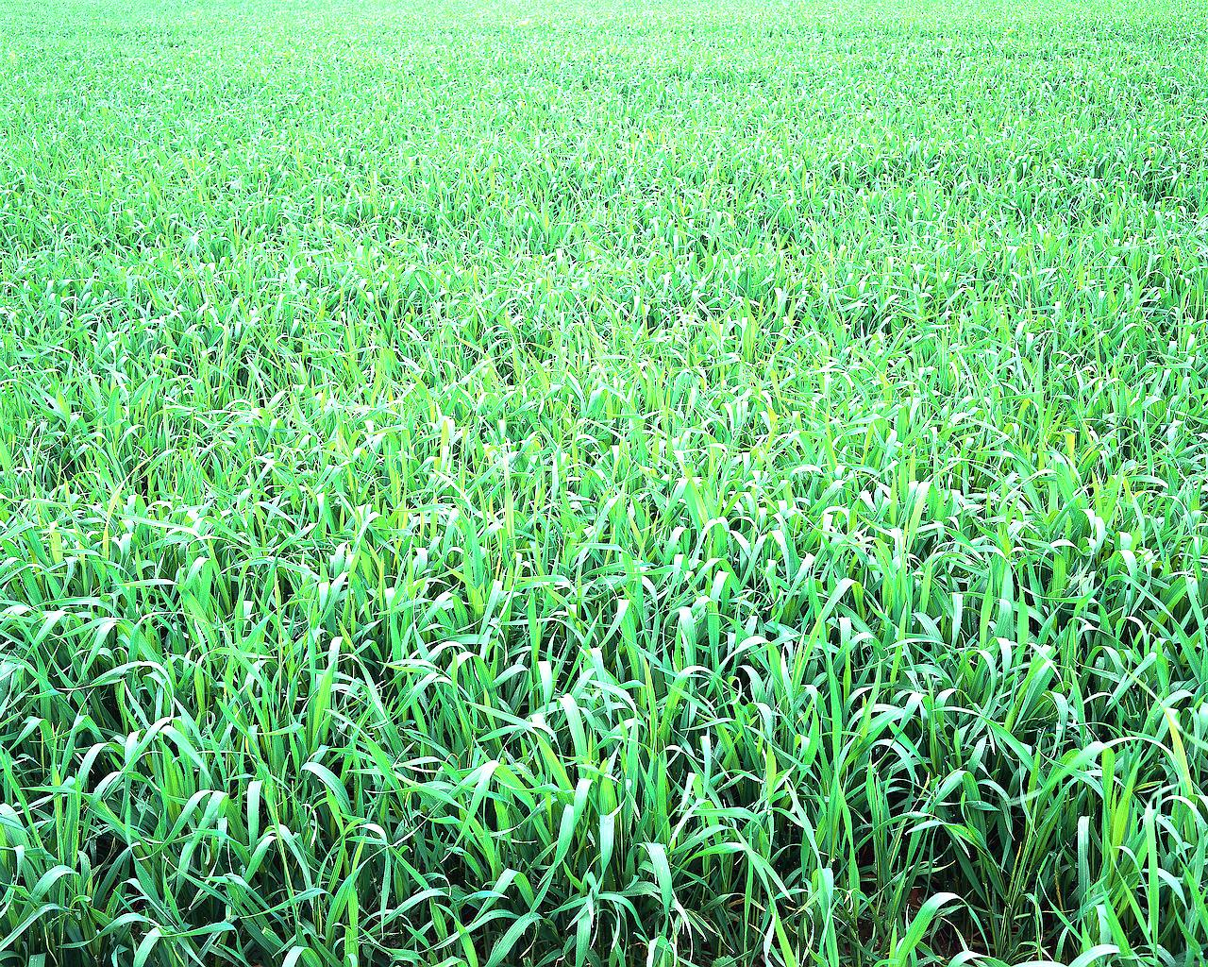
Před usnutím 1
František Halas
Ty nevíš táto, to ti bylo k smíchu,
já viděl kosa na trávníku,
zavazovat si tkaničku.
U botky se mu rozvázala,,
tahal ji, až se přetrhala
a víš, že ji ten hlupák sněd!
Kdepak si koupí novou teď?
Žížala! Co ty víš!
Počkej, však ráno uvidíš!

Slide 3
Otázky
O kom je báseň?
Báseň je o chlapci a jeho tatínkovi.
Co se stalo kosovi?
Kosovi se přetrhala tkanička a on ji snědl.
K čemu přirovnává básník tkaničku?
Básník přirovnává tkaničku k žížale.

Slide 4
Doplň chybějící slova
Ty _ táto, to ti bylo k smíchu,
já viděl _ na trávníku,
_ si tkaničku.
U _ se mu rozvázala,
tahal ji, až se _
a _ , že ji ten hlupák sněd!
Kdepak si _ novou teď?
_ ! Co ty víš!
Počkej, však _ uvidíš!
Žížala
botky
víš
koupí
zavazovat
nevíš
přetrhala
ráno
kosa

Slide 5
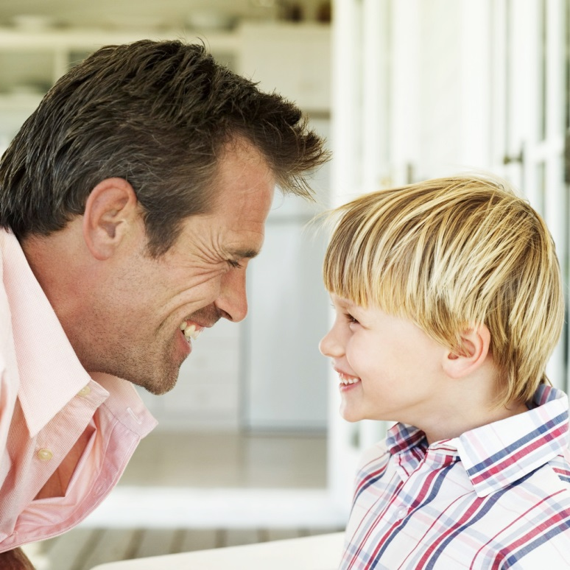
Přečti si znovu báseň a hledej rýmy
k smíchu
na trávníku
tkaničku
rozvázala
přetrhala
sněd
teď
víš
uvidíš

Slide 6
POUŽITÉ ZDROJE
Galerie Klipart MS Office
HORÁKOVÁ, Z., JANÁČKOVÁ, Z., PROCHÁZKOVÁ, E. Čítanka pro 2. ročník základní školy. Nová škola, Brno, 2002. ISBN 80-7289-043-3.

